Slide 1
多态

Slide 2
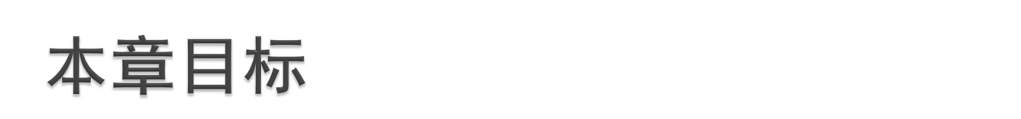
掌握多态的优势和应用场合
掌握父类和子类之间的类型转换
掌握instanceof运算符的使用
使用父类作为方法形参实现多态

Slide 3
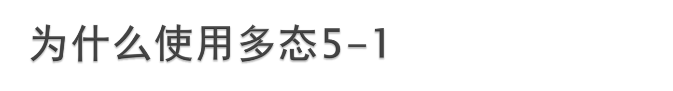

宠物生病了，需要主人给宠物看病
  不同宠物看病过程不一样
  不同宠物恢复后体力值不一样
狗狗
Q仔
打针
吃药
吃药
疗养

Slide 4
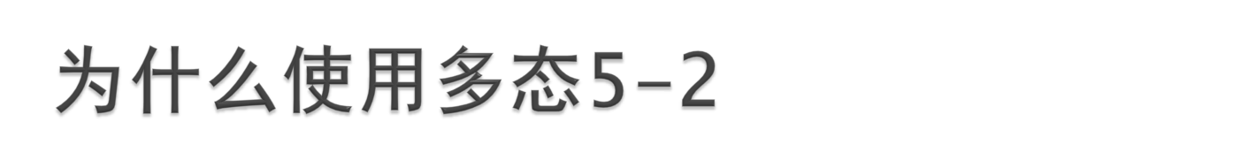

编写主人类
  编写给狗狗看病的方法
  编写给Q仔看病的方法
编写测试方法
  调用主人类给狗狗看病的方法
  调用主人类给Q仔看病的方法

Slide 5
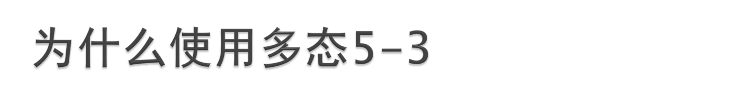
测试方法
编码实现
… …
Master master = new Master();
master.Cure(dog);
master.Cure(penguin);
… …
主人类
public class Master {
public void Cure(Dog dog) {
if (dog.getHealth() < 50) {
dog.setHealth(60);
System.out.println("打针、吃药");
}
}
public void Cure(Penguin penguin){
if (penguin.getHealth() < 50)
penguin.setHealth(70);
System.out.println("吃药、疗养");
}
}

Slide 6
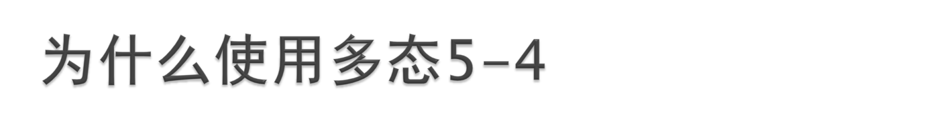
如果又需要给XXX看病，怎么办？
  添加XXX类，继承Pet类
  修改Master类，添加给XXX看病的方法
频繁修改代码，代码可扩展性、可维护性差
使用多态优化设计

Slide 7
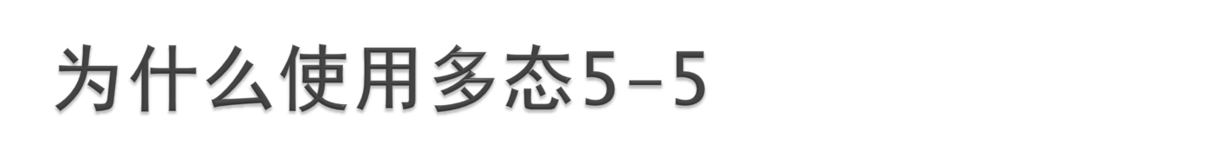
使用多态优化后的代码
Dog类
主人类
3
1
public class Master {
public void Cure(Pet pet) {
if (pet.getHealth() < 50)
pet.toHospital();
}
}
public class Dog extends Pet {
public void toHospital() {
this.setHealth(60);
System.out.println("打针、吃药");
}
}
又要给XXX看病时，只需：
1. 编写XXX类继承Pet类（旧方案也需要）
2. 创建XXX类对象（旧方案也需要）
3. 其他代码不变（不用修改Master类）
Penguin类
测试方法
4
public class Penguin extends Pet {
public void toHospital() {
this.setHealth(70);
System.out.println("吃药、疗养");
}
}
… …
Pet pet = new Dog();
Master master = new Master();
master.Cure(pet);
… …
2

Slide 8
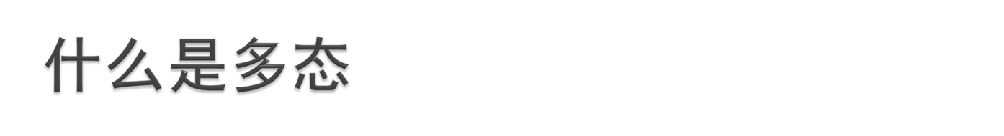

生活中的多态
  你能列举出一个多态的生活示例吗？
程序中的多态
同一种事物，由于条件不同，产生的结果也不同
多态：同一个引用类型，使用不同的实例而执行不同操作
父类引用，子类对象

Slide 9
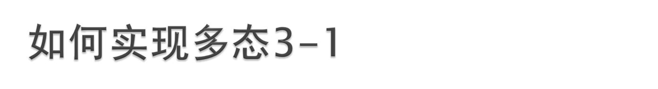




用多态实现打印机
  分为黑白打印机和彩色打印机
  不同类型的打印机打印效果不同
黑白打印机
打印
彩色打印机

Slide 10
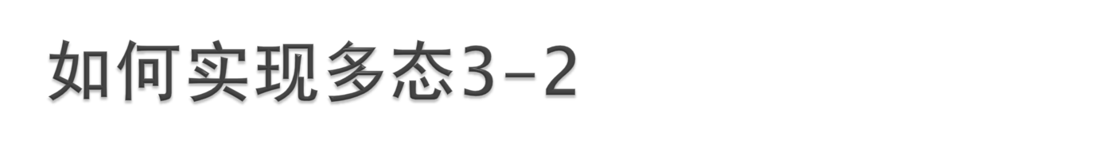
计算机可以连接各种打印机
使用多态实现思路
  编写父类
  编写子类，子类重写父类方法
  运行时，使用父类的类型，子类的对象
无论连接何种打印机打印方法都相同
根据连接打印机不同，效果也不同

Slide 11
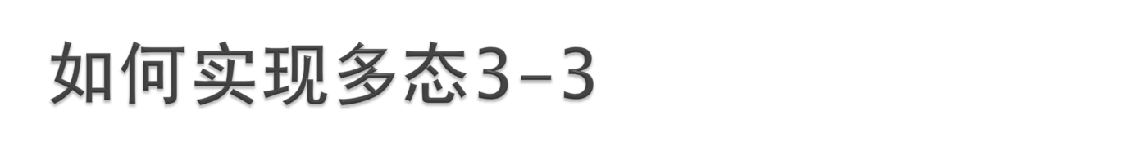
编码实现
父类
abstract class Printer(){
print(String str);
}
class ColorPrinter (){
print(String str) {
System.out.println("输出彩色的"+str);
}
}
子类
class BlackPrinter (){
print(String str) {
System.out.println("输出黑白的"+str);
}
}
同一种操作方式，不同的操作对象
只能调用父类已经定义的方法
public static void main(String[] args) {
Printer p = new ColorPrinter();
p.print();
p = new BlackPrinter();
p.print();
}
运行
实现多态的两个要素：
1. 方法重写
2. 使用父类类型

Slide 12
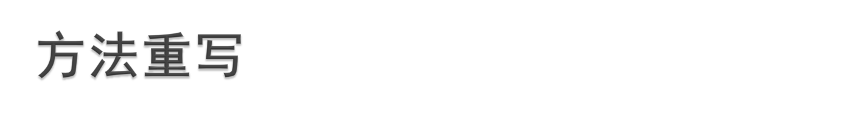

方法重写的规则
  在继承关系的子类中
  重写的方法名、参数、返回值类型必须与父类相同
  私有方法不能继承因而也无法重写
方法重写
VS
方法重载
 | 位置 | 方法名 | 参数表 | 返回值 | 访问修饰符
方法重写 | 子类 | 相同 | 相同 | 相同 | 不能比父类更严格
方法重载 | 同类 | 相同 | 相同 | 无关 | 无关

Slide 13


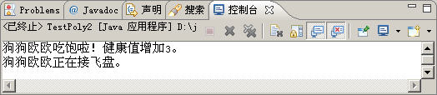
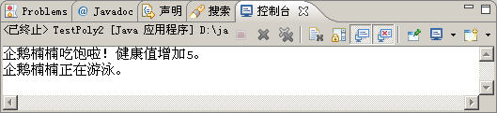
/**
* 测试instanceof运算符的使用。
* @author 北大青鸟
*/
public class TestPoly2 {
public static void main(String[] args) {
Pet pet = new Penguin("楠楠", "Q妹");
// Pet pet = new Dog("欧欧", "雪娜瑞");
pet.eat();
if (pet instanceof Dog) {
Dog dog = (Dog) pet;
dog.catchingFlyDisc();
} else if (pet instanceof Penguin) {
Penguin pgn = (Penguin) pet;
pgn.swimming();
}
}
}
/**
* 测试instanceof运算符的使用。
* @author 北大青鸟
*/
public class TestPoly2 {
public static void main(String[] args) {
// Pet pet = new Penguin("楠楠", "Q妹");
Pet pet = new Dog("欧欧", "雪娜瑞");
pet.eat();
if (pet instanceof Dog) {
Dog dog = (Dog) pet;
dog.catchingFlyDisc();
} else if (pet instanceof Penguin) {
Penguin pgn = (Penguin) pet;
pgn.swimming();
}
}
}
对象 instanceof 类或接口
该运算符用来判断一个对象是否属于一个类或者实现了一个接口，结果为true或false
在强制类型转换之前通过instanceof运算符检查对象的真实类型，可以避免类型转换异常，从而提高代码健壮性
注释创建Penguin 对象语句，取消创建Dog对象语句的注释

Slide 14
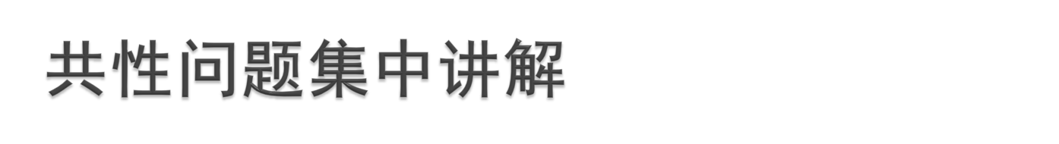
共性问题集中讲解
常见调试问题及解决办法
代码规范问题

Slide 15
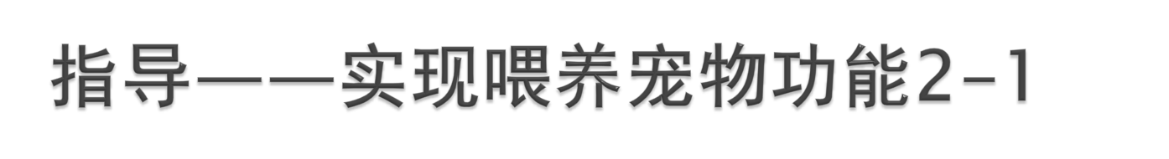

训练要点：
  子类到父类的自动类型转换
  使用父类作为方法形参实现多态
  多态可以减少代码量，可以提高代码的可扩展性和可维护性
需求说明：
  实现喂养宠物功能
    不同宠物吃的东西不同
    主人可以喂养不同类型宠物
讲解需求说明

Slide 16
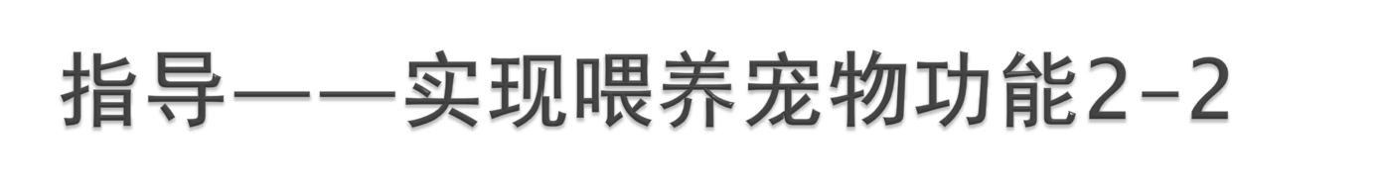
实现思路：
  在Pet类添加吃饭的抽象方法
  子类实现吃饭方法
  Master类编写喂养方法，使用Pet类型作为参数
  运行时，调用喂养方法时，传递一个子类的对象
Pet类
public class Pet {
protected abstract void eat();
}
Dog类
public class Dog extends Pet {
public void eat(){
super.health = super.health + 3;
}
}
Master类
public Pet feed (Pet pet){
pet.eat();
}
完成时间：25分钟

Slide 17
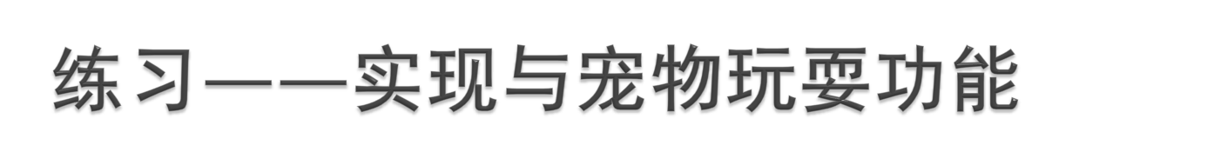

需求说明：
  主人和狗狗玩接飞盘游戏，狗狗健康值减少10，与主人亲密度增加5
  主人和企鹅玩游泳游戏，企鹅健康值减少10，与主人亲密度增加5
提示：
  Dog类添加catchingFlyDisc()方法，实现接飞盘功能
  Penguin类添加swimming()方法，实现游泳功能
  主人添加play(Pet pet)方法
    如果pet代表Dog就玩接飞盘游戏
    如果pet代表Penguin就玩游泳游戏
完成时间：25分钟

Slide 18
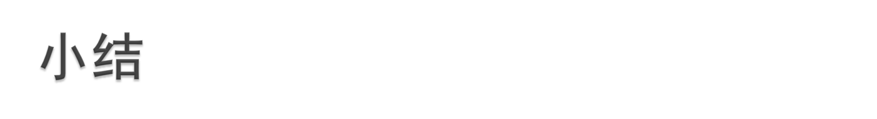
什么是多态?
使用的多态有什么好处?

Slide 19
共性问题集中讲解
常见调试问题及解决办法
代码规范问题

Slide 20
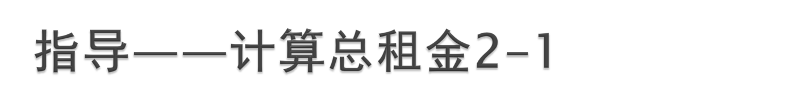
训练要点：
  多态的使用
  使用父类类型作为方法参数
需求说明：
  在前面汽车租赁系统的基础上，实现计算多种车辆总租金的功能
  现在有客户租用：
    2辆宝马
    1辆别克商务舱
    1辆金龙（34）座
    租5天共多少租金？
讲解需求说明

Slide 21
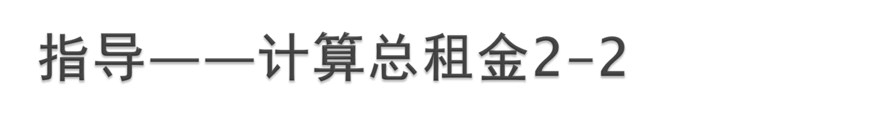
实现思路：
1、创建车的对象，放在数组中
MotoVehile[] motos = new MotoVehile[4];
motos[0] = new Car("宝马550i","京NY28588");
motos[1] = new Car("宝马550i","京NNN328");
motos[2] = new Car("别克林荫大道","京NY28588");
motos[3] = new Bus("金龙",34);
2、循环调用CalcRent方法，计算总租金
CalcTotalRent(MotoVehile[] motos){
double totalRent = 0.0D;
for(int i=0;i<motos.length;++i){
totalRent += motos[i].CalRent(5);
}
return totalRent;
}
完成时间：35分钟

Slide 22
共性问题集中讲解
常见调试问题及解决办法
代码规范问题

Slide 23
为什么可以实现这样的效果？
再次理解什么是多态？
再次理解多态有什么好处？

Slide 24
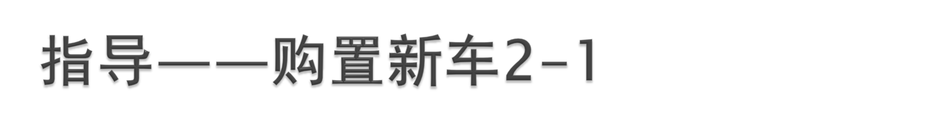
训练要点：
  使用父类作为方法形参实现多态
  使用多态增强系统的扩展性和可维护性
需求说明：
  新购置了卡车，根据吨位，租金每吨每天50
  对系统进行扩展，计算汽车租赁的总租金
讲解需求说明

Slide 25
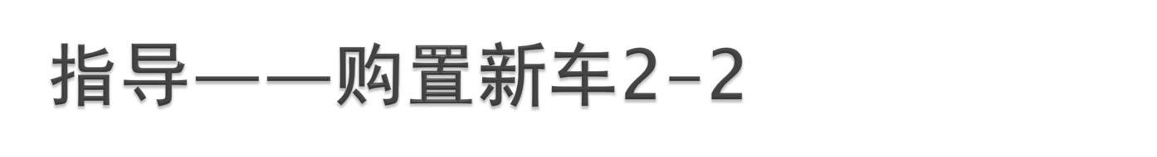
实现思路
1、创建卡车类，实现CalcRent
2、修改统计租金代码
完成时间：30分钟
提前做完的同学可以尝试改进系统：
1. 循环从控制台选择汽车种类
2. 从控制台输入天数
3. 累加计算总租金

Slide 26
共性问题集中讲解
常见调试问题及解决办法
代码规范问题

Slide 27
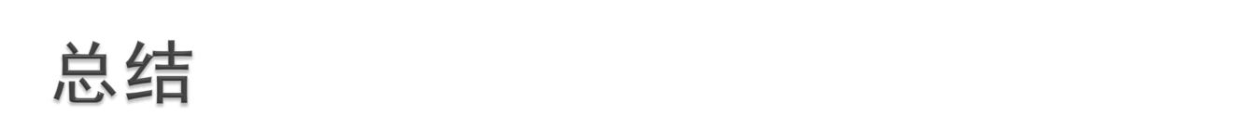
什么是多态？
为什么需要多态？
什么地方使用多态？

